Slide 1
Visoka Škola Elektrotehnike i Računarstva Interakcija čovek-računar Tema: Izrada igrice Puzzle 15
Profesor:
dr Zoran Ćirović
Student:
Milovan Srejić

Slide 2
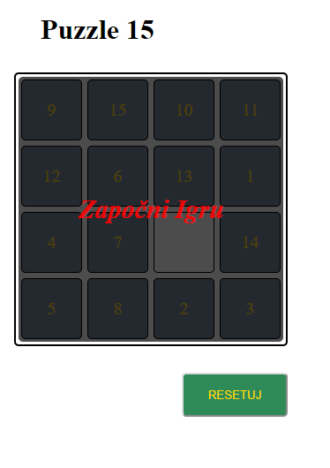
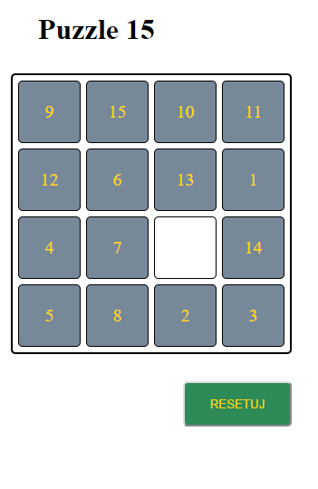
Izgled Igrice
Izgled pre početka igre
Izgled nakon početka igre
Ovde možete probati: https://milovan1234.github.io/

Slide 3
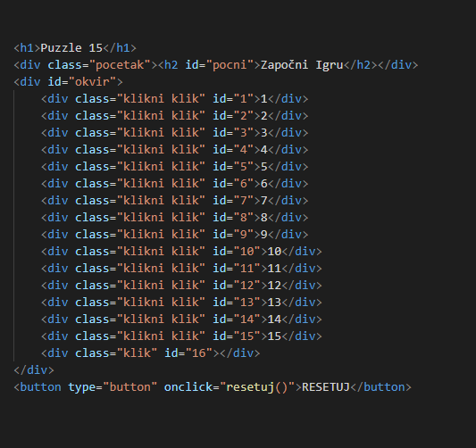
Objašnjenje koda – HTML
Postavka

Slide 4
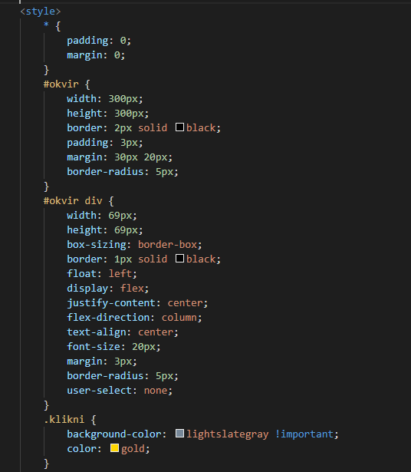
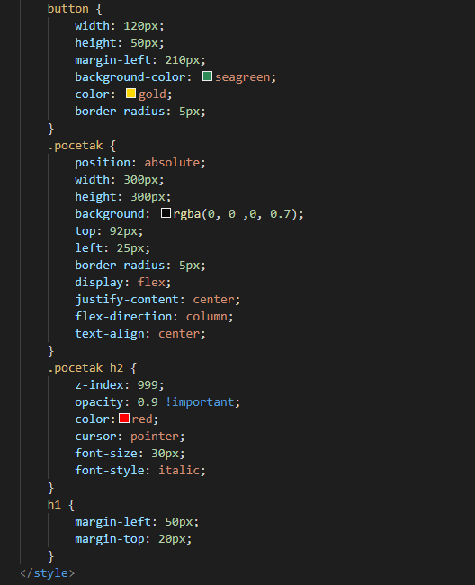
Objašnjenje koda – CSS
Definisanje Izgleda

Slide 5
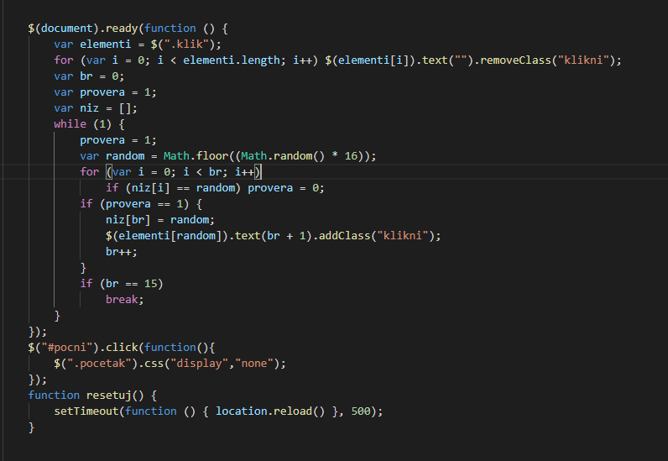
Objašnjenje koda – JQuery
Funkcije za početak igranja i resetovanje

Slide 6
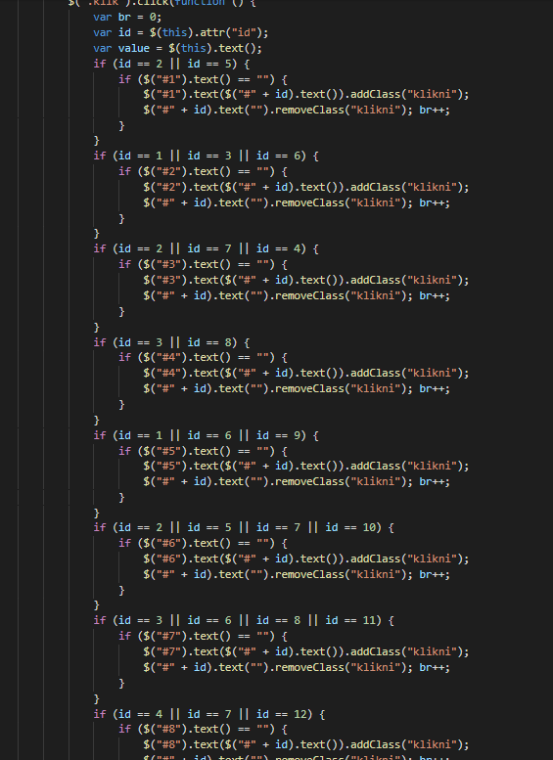
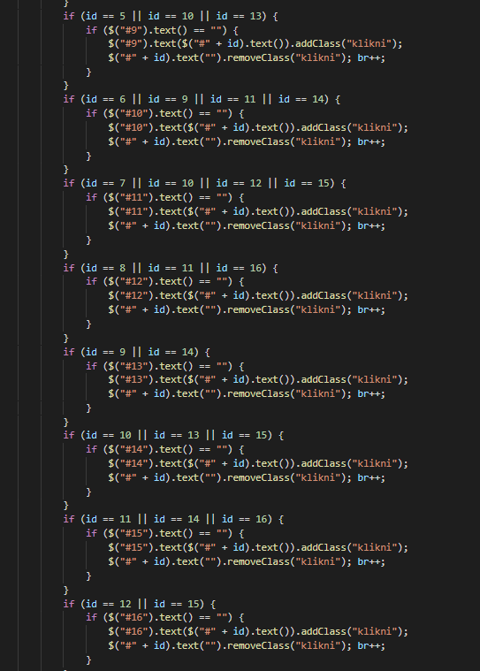
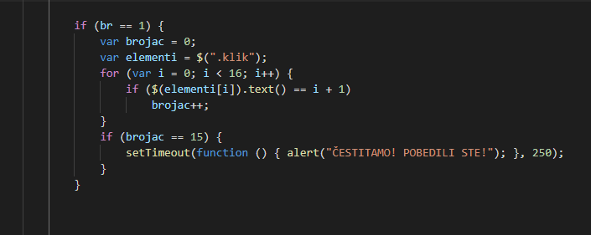
Objašnjenje koda – JQuery
Funkcija za igranje
Provera da li ste pobedili

Slide 7
HVALA NA PAŽNJI!

